Slide 1
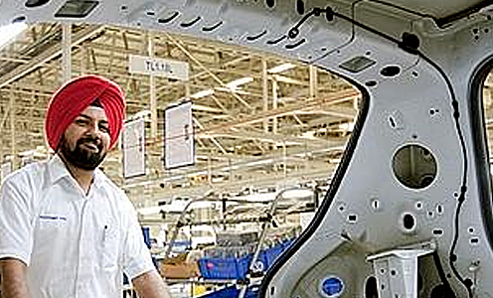
Un pays qui émergent : l’Inde
Quelles sont les dynamiques qui permettent à l’Inde un tel redressement ?

Slide 2
SOMMAIRE
Introduction
Le retour de l’Inde sur la scène économique internationale
Un Etat qui présente encore bien des caractéristiques des pays du Sud
Le coût social de l’intégration de ce pays émergeant à la mondialisation
L’essentiel

Slide 3
INTRODUCTION
L’Inde, une puissance :
Démographique
Démocratique
Economique
Militaire
Riche en ressources naturelles
Un acteur mondial majeur

Slide 4
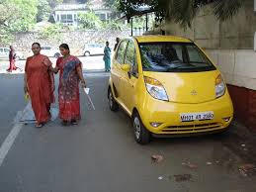
LE RETOUR DE L’INDE SUR LA SCENE ECONOMIQUE INTERNATIONALE
L’Inde possède quelques entreprises d’envergure international : Tata

Slide 5
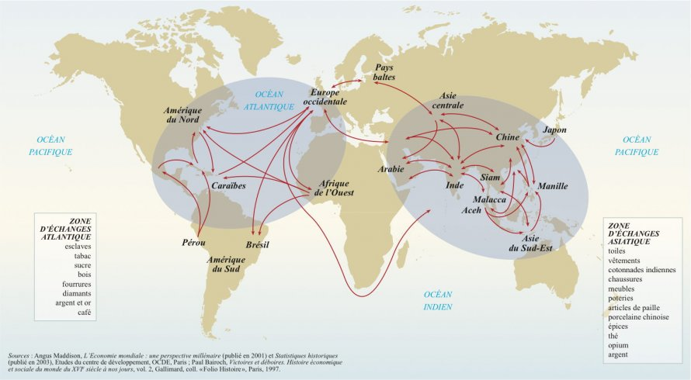
LE RETOUR DE L’INDE SUR LA SCENE ECONOMIQUE INTERNATIONALE
L’Inde est un pays dont les échanges de marchandises avec d’autres Etats sont en hausse

Slide 6
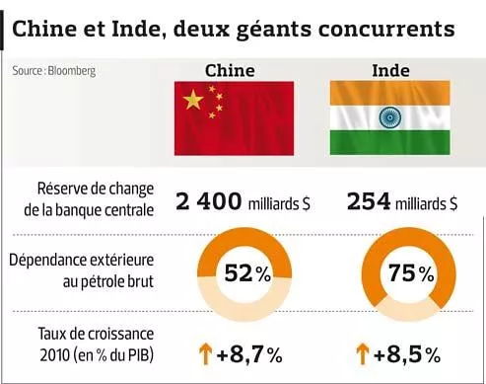
LE RETOUR DE L’INDE SUR LA SCENE ECONOMIQUE INTERNATIONALE
L’Inde est aussi un pays considéré comme un Etat à fort potentiel pour les investisseurs étrangers

Slide 7
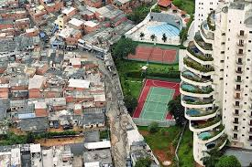
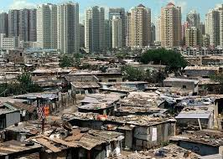
UN ETAT QUI PRÉSENTE ENCORE BIEN DES CARACTÉRISTIQUES DES PAYS DU SUD
Richesse et pauvreté

Slide 8
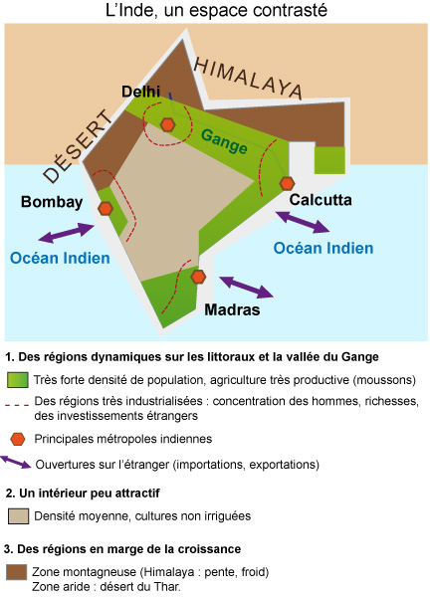
LE COÛT SOCIAL DE L’INTÉGRATION DE CE PAYS ÉMERGEANT À LA MONDIALISATION

Slide 9
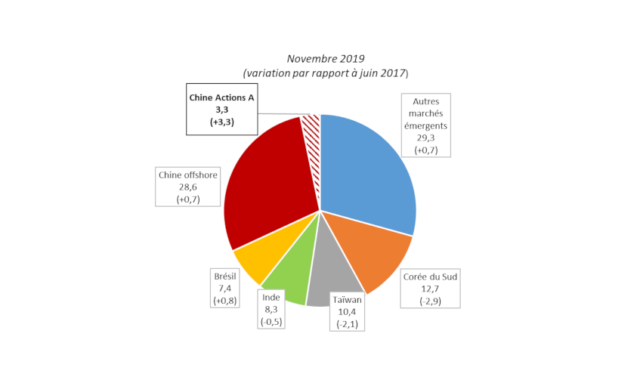
L’ESSENTIEL

